Slide 1

实验报告

Slide 2
实验报告
Kmeans
BP

Slide 3
算法简介
Kmeans简介：Kmeans算法为一般用于在无监督学习（Unsupervised Learning）下的聚类算法，其主要原理是计算每一个点划分至其中心点距离（可以是欧几里得距离、也可以是切比雪夫距离或者是曼哈顿距离）最短的簇，直到满足一定的终止条件为止（如中心点不再发生改变，SSE或者SC系数达到极小值）
二分Kmeans简介：改进型的Kmeans算法，同样在开始指定K值，不同的是，先从K = 1开始进行聚类处理，每次挑选SSE值最大的一个聚类（SSE值最大则说明聚类内部还有聚类的可能性更大）进行二分操作，直到K值达到所指定的值
优点在于：
算法简洁明了，简单易写；
适用于无监督学习，在分类未明的时候可以很好进行划分；
适用于高维数据，即复数个特征的数据；
缺点在于：
最终分类数K不明确，经常要手动介入去设置
初值设置不当容易陷入局部最优解
处理结果受初值影响较大，初值不一样，其生成结果经常也不一样

Slide 4
伪代码
Kmeans算法
KMEANS(DATA， K)
CLUSTER = INIT(K) //初始化中心点
WHILE NOT Ending(K) //不符合终止条件
CLASS = CLASSIFY(DATA, CLUSTER) //为每一个数据进行分类
UPDATE(CLUSTER, CLASS, DATA) //更新中心点的位置
RETURN CLUSTER //返回中心点集合

Slide 5
伪代码
二分Kmeans算法
BIKMEANS(DATA， K)
CLUSTER ← INIT(1) //初始化中心点
COUNT = 1 //设定COUNT从1开始
WHILE COUNT NOT EQUAL K //不符合终止条件
CLASS = CLASSIFY(DATA, CLUSTER) //为每一个数据进行分类
INDEX = MAXSSE(DATA, CLASS, CLUSTER)
//返回最大SSE的簇的索引
NEWCOLLECT = KMEANS(DATA[INDEX], 2)
//将该簇的数据进行二分
REPLACE(CLUSTER, INDEX, NEWCOLLECT) //更新中心点
CLASS = CLASSIFY(DATA, CLUSTER) //更新分类
UPDATE(CLUSTER, CLASS, DATA) //更新中心点的位置
RETURN CLUSTER //返回中心点集合

Slide 6
实验1
实验材料：iris数据集
实验对象：Kmeans包，sklearn.cluster.KMeans包
对于复杂数据
iris['sepal_size'] = iris['sepal_length'] * iris['sepal_width']
iris['petal_size'] = iris['petal_length'] * iris['petal_width']
进行聚类处理

Slide 7
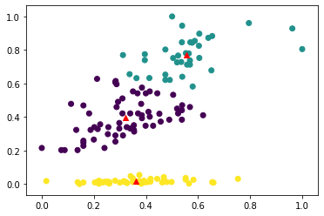
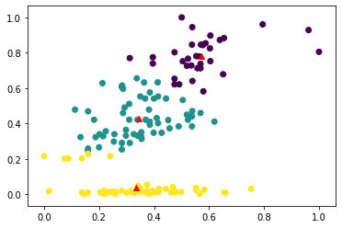
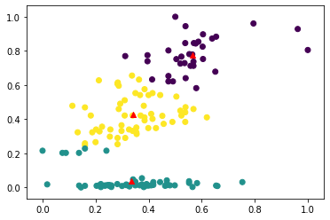
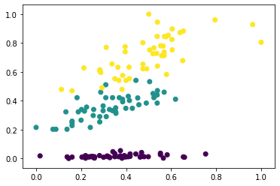
Kmeans

Slide 8
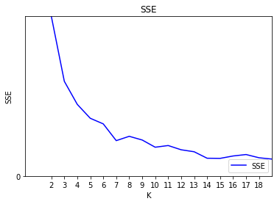
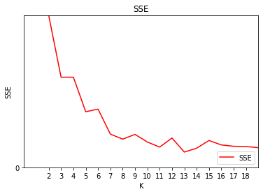
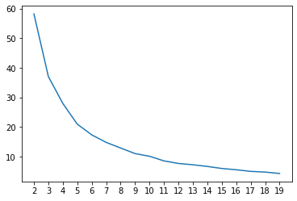
KMEANS

Slide 9
BP反向传播算法
BP算法简介：BP算法是基于梯度下降（SGD）神经网络的基础上，通过计算代价函数（Cost function）不断调整每个神经元的权重与偏置，使得代价函数最终达到一定的局部最小值，代价函数达到最小值就意味着错误几率最小，即从综合上（正确率、预报率等）最接近真实结果，即适用于预测也适用于分类。
优点在于：
可用于分类也可用于预测；
通用性好，并且随着隐藏层与输入输出层的调整可以用于高维数据
通过调整代价函数，可以实现识别率、精确率优先
缺点在于：
运算复杂，机器学习时间与周期长
属于黑箱问题，具体工作机理不明，难以人工调整内部算法
自由度高，学习速率、正则化参数不当容易陷入局部最优解
对数据训练集的要求高，需要人工对其进行预处理与分类

Slide 10
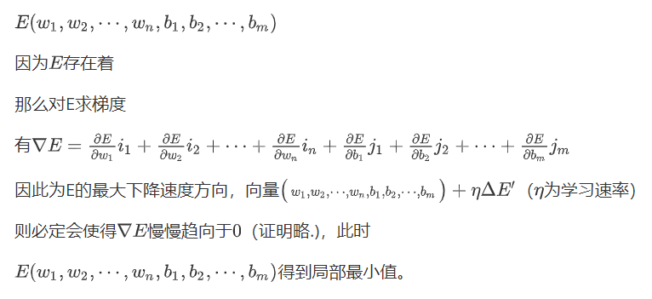
算法原理
利用数学上的梯度性质，梯度表示某一函数在该点处的方向导数沿着该方向取得最大值，
即函数在该点处沿着该方向（此梯度的方向）变化最快，变化率最大（为该梯度的模）。
也就是说设有代价函数

Slide 11
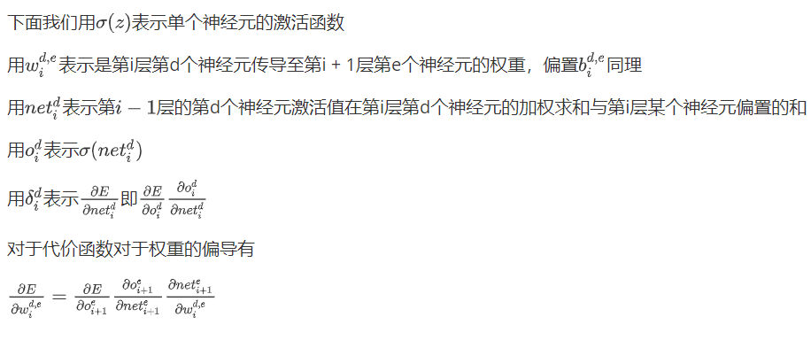
其中对函数求偏导数就需要用到数学中
的链式法则（Chain Rule）从最高层一直算起直到最低层，故被称为反向传播。
因此可以得到具体公式（证明略.）

Slide 12
实验2
对mnist集进行分类
实验材料：MNIST数据集
实验对象：
采用MSE的本算法（eta = 1.0, lamdn = 0.0, minibatch = 1）
采用CEE的本算法（eta = 0.1, lamdan = 0.0，minibatch = 1）
SKLearn的相同参数模型

Slide 13
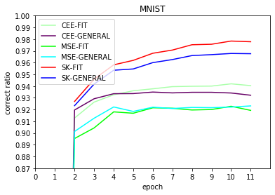
实验2

Slide 14
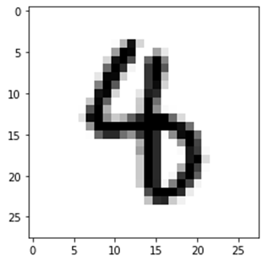
实验2

Slide 15

Thank You

